Slide 1


Lịch sử 9

Slide 2
Tiết 44. Bài 29- CẢ NƯỚC TRỰC TIẾP CHIẾN ĐẤU CHỐNG MĨ CỨU NƯỚC
(1965 - 1973) tiếp theo
III. Chiến đấu chống chiến lược “Việt Nam hoá chiến tranh” và “Đông Dương hoá chiến tranh” của Mỹ (1969 - 1973)
1. Chiến lược “Việt Nam hoá chiến tranh” và “Đông Dương hoá chiến tranh” của Mỹ
2. Chiến đấu chống chiến lược “Việt Nam hoá chiến tranh” và “Đông Dương hoá chiến tranh”

Slide 3
Thời gian
Sự kiện
6/6/1969
Chính phủ Cách mạng lâm thời cộng hoà Miền Nam Việt Nam ra đời
02/9/1969
Chủ tịch Hồ Chí Minh qua đời
4/1970
Hội nghị cấp cao 3 nước Đông Dương họp
30/4 đến 30/6/1970
Quân đội Việt Nam + Campuchia đập tan cuộc hành quân xâm lược Campuchia của Mĩ
12/2 đến 23/3/1971
Quân đội Việt Nam + Lào đập tan cuộc hành quân “Lam Sơn-719” của Mĩ

Slide 4
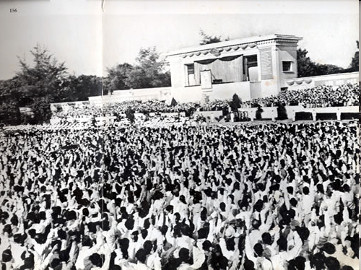
Hình 73. Lễ tang Chủ tịch Hồ Chí Minh ngày 9-9-1969

Slide 5
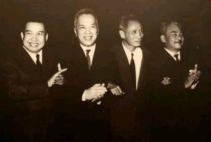
Hình 74. Xi-ha-núc, Nguyễn Hữu Thọ, Phạm Văn Đồng, Xuphanuvông tại Hội nghị cấp cao ba nước Đông Dương

Slide 6
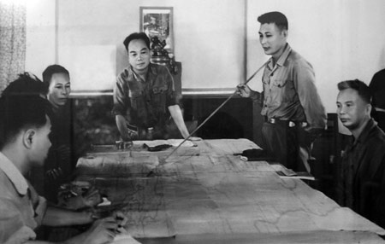
Đại tướng Võ Nguyên Giáp (giữa) và trung tướng Đồng Sỹ Nguyên (bên phải) trong chiến dịch đường 9 Nam Lào 1971

Slide 7
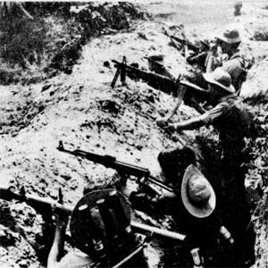
Quân đội NDVN trong Chiến dịch Đường 9 - Nam Lào.

Slide 8
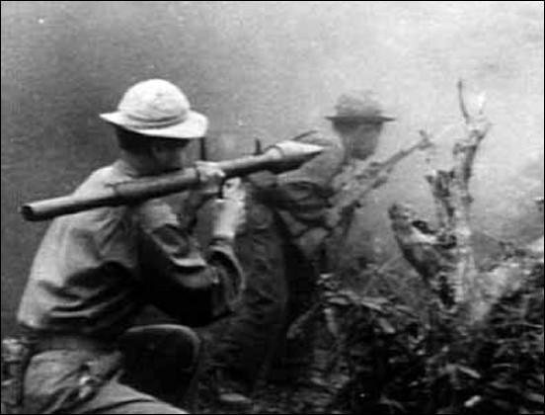
Bộ đội Việt - Lào tấn công địch tại đường 9 - Nam Lào

Slide 9
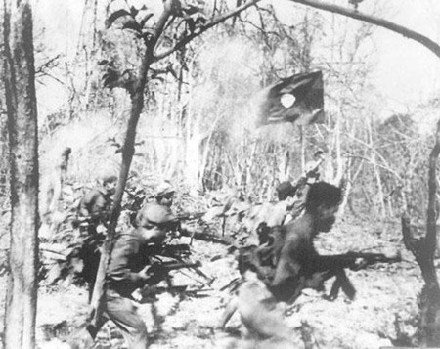
Quân đội NDVN hiệp đồng chiến đấu với bạn Lào
trong Chiến dịch Đường 9 - Nam Lào.

Slide 10
Bài 29- CẢ NƯỚC TRỰC TIẾP CHIẾN ĐẤU CHỐNG MĨ CỨU NƯỚC(1965 - 1973)
III. Chiến đấu chống chiến lược “Việt Nam hoá chiến tranh” và “Đông Dương hoá chiến tranh” của Mỹ (1969 - 1973)
3. Cuộc tiến công chiến lược năm 1972
a. Diễn biến, kết quả
- Từ ngày 30-3-1972, quân ta mở cuộc tiến công chiến lược đánh vào Quảng Trị- hướng tiến công chủ yếu.
Nêu
diễn biến,
kết quả cuộc
tiến
công chiến
lược
năm 1972 ?
Cuộc tiến
công chiến
lược năm
1972 có ý
nghĩa như
thế nào?
- 6-1972, quân ta chọc thủng ba phòng tuyến mạnh nhất của địch là Quảng Trị, Tây nguyên, Đông Nam Bộ
b. Ý nghĩa: Buộc Mĩ tuyên bố “Mĩ hóa” trở lại chiến tranh xâm lược, thừa nhận sự thất bại của chiến lược “Việt nam hóa chiến tranh”.

Slide 11
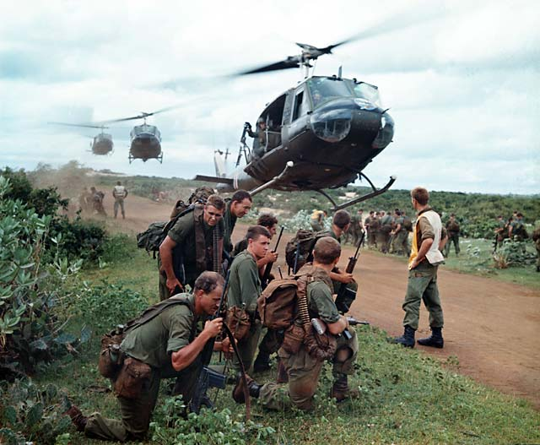
MĨ TRIỂN KHAI QUÂN TRƯỚC TRẬN ĐÁNH TẠI
QUẢNG TRỊ - 1972

Slide 12
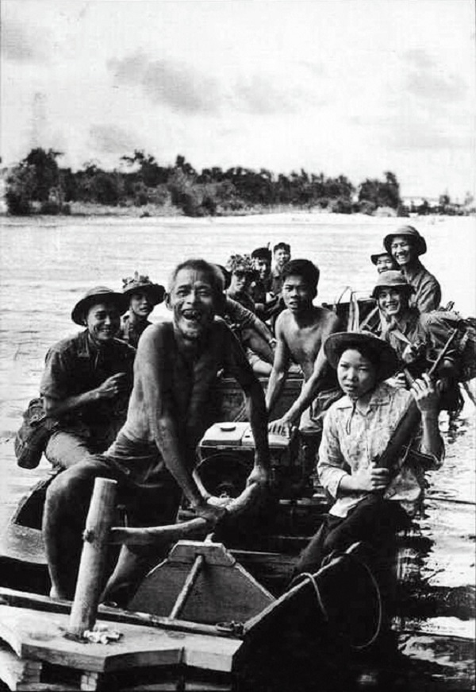

Slide 13
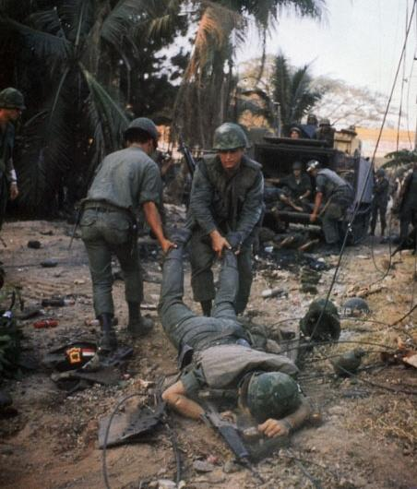
MĨ MỞ CHIẾN DỊCH "TÌM DIỆT" VÀ RỒI...BỊ DIỆT

Slide 14
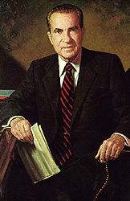
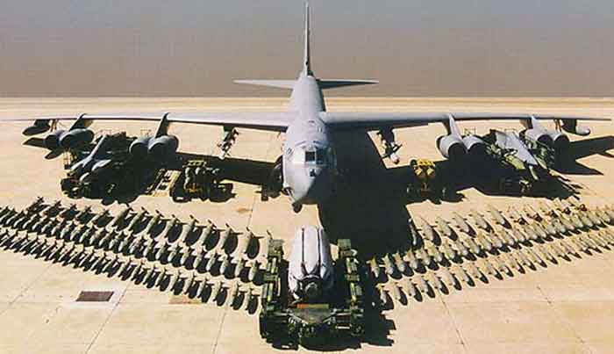
MĨ TUYÊN BỐ "MĨ HÓA" TRỞ LẠI CHIẾN TRANH XÂM LƯỢC TẠI VIỆT NAM VÀ ĐÔNG DƯƠNG
T.T. NÍCH - XƠN
MÁY BAY B52 NẠP BOM

Slide 15
Bài 29- CẢ NƯỚC TRỰC TIẾP CHIẾN ĐẤU CHỐNG MĨ CỨU NƯỚC(1965 - 1973)
IV. MIỀN BẮC KHÔI PHỤC VÀ PHÁT TRIỂN KINH TẾ - VĂN HÓA, CHIẾN ĐẤU CHỐNG CHIẾN TRANH PHÁ HOẠI LẦN THỨ 2 CỦA MĨ (1969 – 1973).
1. Miền Bắc khôi phục và phát triển kinh tế - văn hóa:
2. Miền Bắc vừa chiến đấu chống chiến tranh phá hoại, vừa
sản xuất và làm nghĩa vụ hậu phương.
a/ Mĩ:
– 16/4/1972 Ních Xơn tuyên bố chính thức cuộc chiến tranh
phá hoại miền Bắc lần 2
– Từ tối 18/12/1972 đến hết 29/12/1972, Mĩ mở cuộc tập kích
bằng máy bay B52 vào Hà Nội, Hải Phòng...
Mĩ đã tiến hành
chiến tranh phá hoại lần 2 như thế nào?

Slide 16
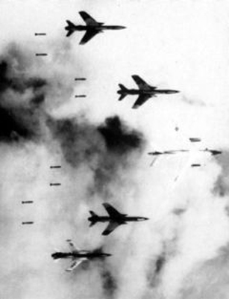
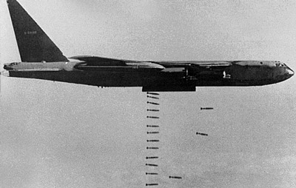
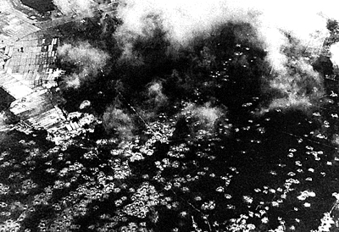
CUỘC TẬP KÍCH CHIẾN LƯỢC BẰNG MÁY BAY B52 CỦA MỸ TỪ 18/12 ĐẾN 30/12/1972
Siêu pháo đài bay B52 nem bom .
Hàng ngàn lượt máy bay đã thay nhau trút bom xuống Hà Nội.
Những hố bom trên mặt đất.

Slide 17
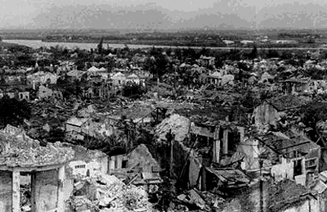
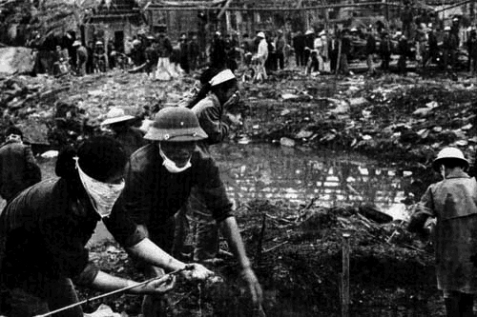
CUỘC TẬP KÍCH CHIẾN LƯỢC BẰNG MÁY BAY B52 CỦA MỸ TỪ 18/12 ĐẾN 30/12/1972
Một góc phố Khâm Thiên bị máy bay B52 huỷ diệt.
Khâm Thiên trong đổ nát.

Slide 18
Bài 29- CẢ NƯỚC TRỰC TIẾP CHIẾN ĐẤU CHỐNG MĨ CỨU NƯỚC(1965 - 1973)
IV. MIỀN BẮC KHÔI PHỤC VÀ PHÁT TRIỂN KINH TẾ - VĂN HÓA, CHIẾN ĐẤU CHỐNG CHIẾN TRANH PHÁ HOẠI LẦN THỨ 2 CỦA MĨ (1969 – 1973).
1. Miền Bắc khôi phục và phát triển kinh tế - văn hóa:
2. Miền Bắc vừa chiến đấu chống chiến tranh phá hoại, vừa
sản xuất và làm nghĩa vụ hậu phương.
b/ Ta:
Thảo luận: Miền Bắc đã chiến đấu chống
chiến tranh phá hoại lần 2 như thế nào?

Slide 19
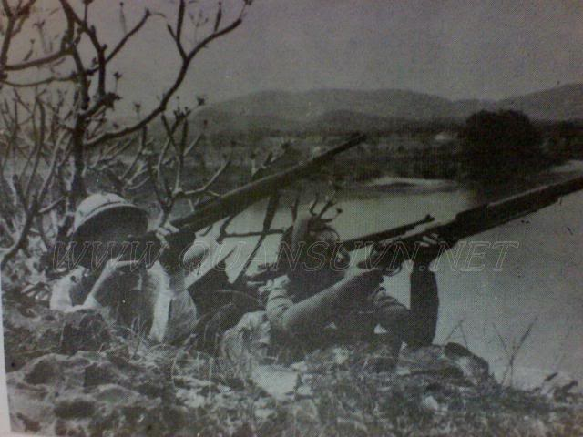
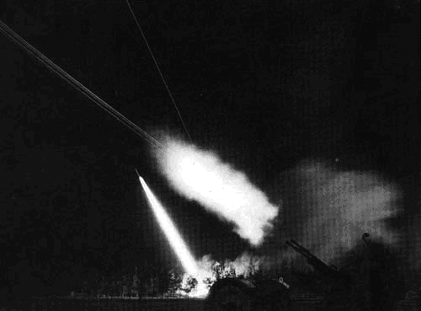
Bài 29- CẢ NƯỚC TRỰC TIẾP CHIẾN ĐẤU CHỐNG MĨ CỨU NƯỚC(1965 - 1973)
Tên lửa SAM gây cho các phi công sự sợ hãi về mặt tâm lý vì bạn nhìn thẳng những tên lửa đó đang lao về phía máy bay của bạn
“Rồng lửa” SAM trong chiến thắng “Điện Biên Phủ trên không”.

Slide 20
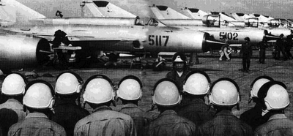
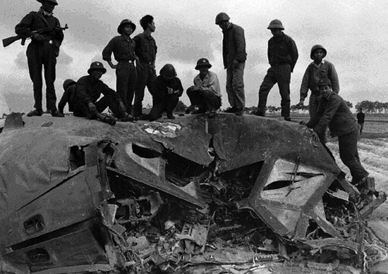
CUỘC TẬP KÍCH CHIẾN LƯỢC BẰNG MÁY BAY B52 CỦA MỸ TỪ 18/12 ĐẾN 30/12/1972
Đoàn không quân "Sao Đỏ" đơn vị anh hùng lực lượng vũ trang góp phần xứng đáng trong trận "Điện Biên Phủ trên không".
Bên xác máy bay địch.

Slide 21
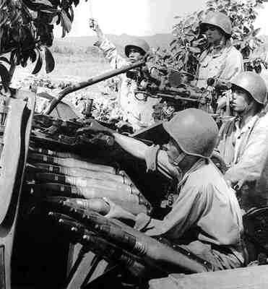
CUỘC TẬP KÍCH CHIẾN LƯỢC BẰNG MÁY BAY B52 CỦA MỸ TỪ 18/12 ĐẾN 30/12/1972
Những khẩu đội pháo cao xạ bảo vệ bầu trời Hà Nội

Slide 22
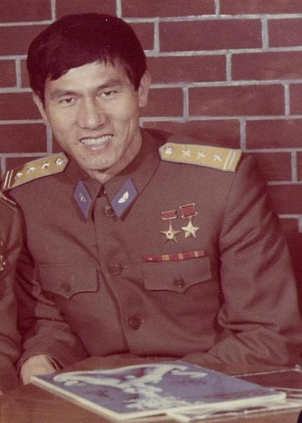
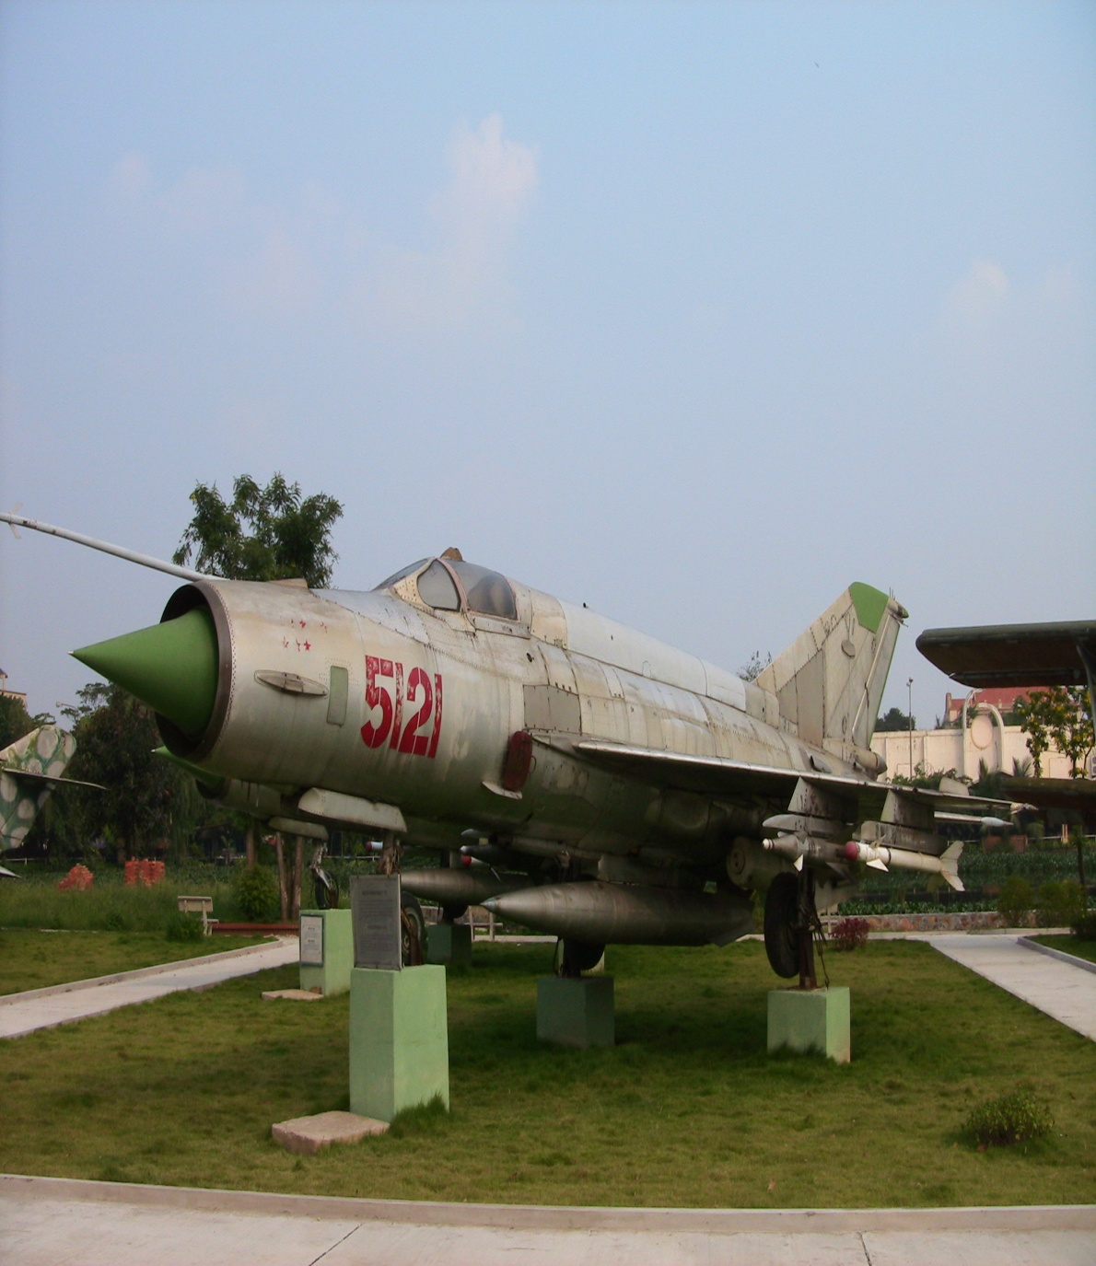
Anh hùng phi công Phạm Tuân với chiếc máy bay Mic 21
đã bắn rơi máy bay B 52

Slide 23
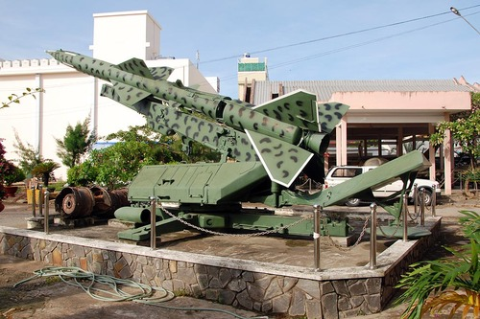
TÊN LỬA SAM

Slide 24
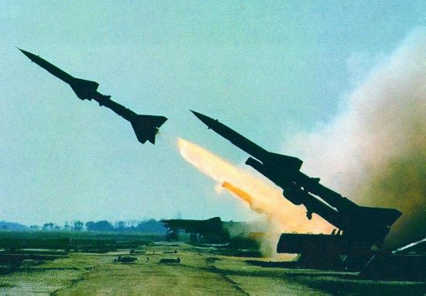

Slide 25
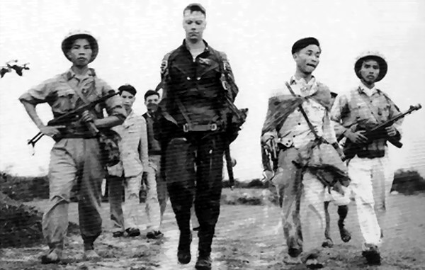
MỘT SỐ HÌNH ẢNH VỀ
CUỘC CHIẾN TRANH PHÁ HOẠI LẦN II CỦA MỸ
Phi công Mỹ bị bắt năm 1972

Slide 26
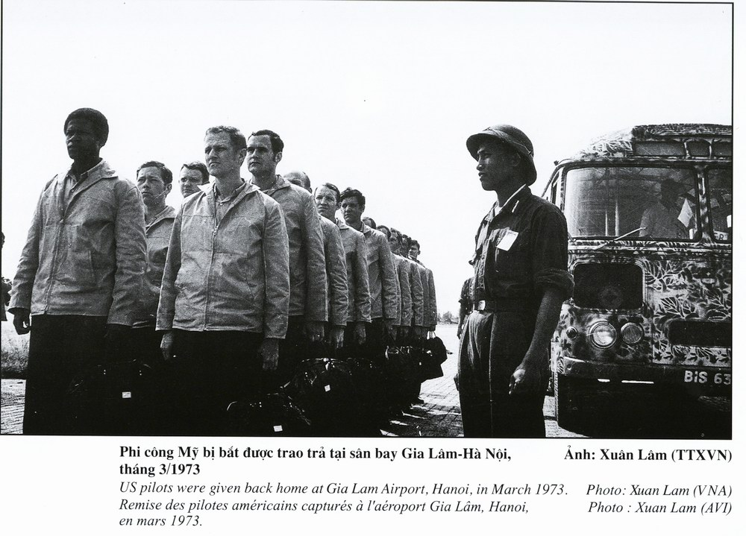
MỘT SỐ HÌNH ẢNH VỀ
CUỘC CHIẾN TRANH PHÁ HOẠI LẦN II CỦA MỸ
Tù binh phi công Mỹ được trao trả
tại sân bay Gia Lâm- Hà Nội năm 1973

Slide 27
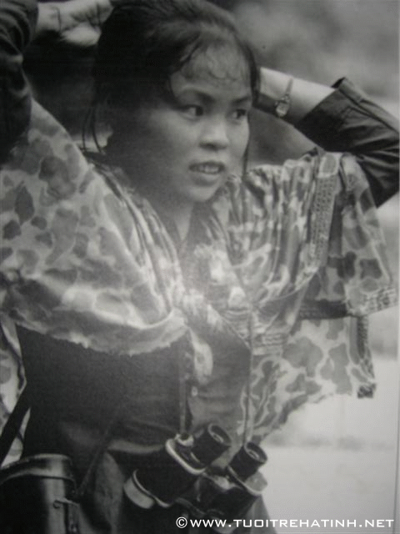
Quan sát - Suy ngẫm – Kết luận (Ý nghĩa các bức ảnh?)
Trong thời gian này, vai trò của lực lượng thanh niên xung phong thể hiện rõ hơn bao giờ hết. Trong ảnh là chị La Thị Tám, tiểu đội trưởng TNXP làm nhiệm vụ tại Ngã ba Đồng Lộc. Trong 7 tháng chị đánh dấu được 1.039 quả bom chưa nổ, chỉ dẫn cho người và xe qua tọa độ lửa này an toàn.

Slide 28
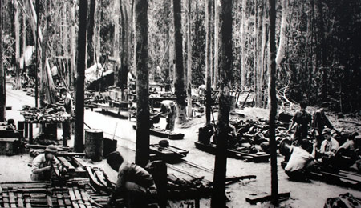
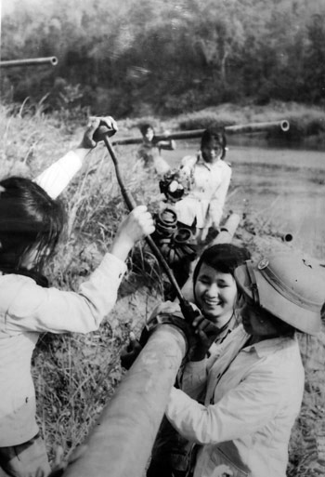
Quan sát - Suy ngẫm – Kết luận (Ý nghĩa các bức ảnh?)
Với sự phát triển của thế trận phòng ngự chủ động, ta ngày càng làm chủ chiến trường. Với tổng chiều dài hàng chục ngàn km trải dài trên 5 trục dọc, 21 trục ngang... các đoàn xe vận tải có thể dễ dàng xuyên dãy Trường Sơn từ Bắc vào Nam.
Trong ảnh là một xưởng sửa chữa xe quy mô ngay dưới tán rừng.
Năm 1968, Mỹ phát hiện ta có tuyến đường ống dẫn xăng dầu ở Tây Nam thành phố Vinh (Nghệ An). Đến 1969, hệ thống này đã vượt qua biên giới với Lào, 1970 vươn tới thung lũng A Sầu (Thừa Thiên Huế)...

Slide 29
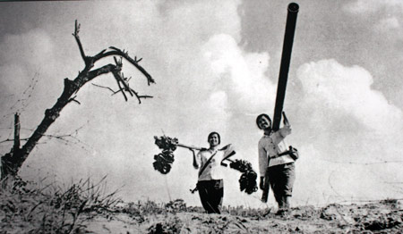
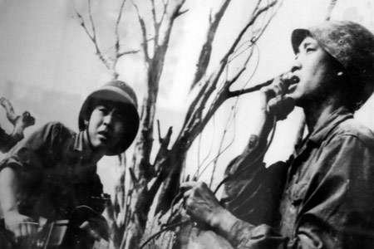
Quan sát - Suy ngẫm – Kết luận (Ý nghĩa các bức ảnh?)
Mặc dù ra sức đánh phá, nhưng đến cuối cuộc chiến, hệ thống này đã được nối dài tới 2.000 km, đến tận cụm cuối tuyến đường tại Lộc Ninh (Bình Phước), tiếp "máu" cho các đoàn xe vận tải.
Thông tin liên lạc trên toàn tuyến lúc phát triển cao nhất lên tới 1.600 km đường dây,
giúp nối thông giữa tổng hành dinh chỉ huy tới các chiến dịch.

Slide 30
Bài 29- CẢ NƯỚC TRỰC TIẾP CHIẾN ĐẤU CHỐNG MĨ CỨU NƯỚC(1965 - 1973)
IV. MIỀN BẮC KHÔI PHỤC VÀ PHÁT TRIỂN KINH TẾ - VĂN HÓA, CHIẾN ĐẤU CHỐNG CHIẾN TRANH PHÁ HOẠI LẦN THỨ 2 CỦA MĨ (1969 – 1973).
1. Miền Bắc khôi phục và phát triển kinh tế - văn hóa:
2. Miền Bắc vừa chiến đấu chống chiến tranh phá hoại, vừa
sản xuất và làm nghĩa vụ hậu phương.
a/ Ta:
– Các hoạt động sản xuất, xây dựng
không bị ngừng trệ, giao thông đảm bảo thông suốt.
Đánh bại cuộc tập kích bằng không quân của Mĩ làm nên
chiến thắng “Điện Biên Phủ trên không ”, buộc Mĩ phải kí hiệp
định Pa-ri

Slide 31
Bài 29- CẢ NƯỚC TRỰC TIẾP CHIẾN ĐẤU CHỐNG MĨ CỨU NƯỚC(1965 - 1973)
V. HIỆP ĐỊNH PA-RI NĂM 1973 VỀ CHẤM DỨT CHIẾN TRANH
Ở VIỆT NAM.
-27/1/1973 Hiệp định Pa-ri được kí kết

Slide 32
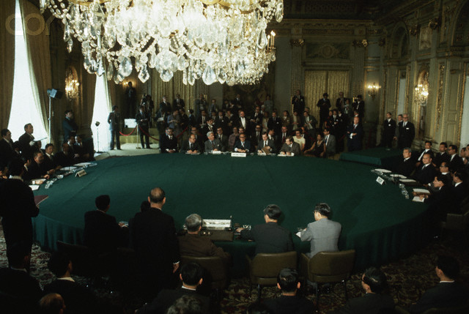
QUANG CẢNH HỘI NGHỊ PA-RI

Slide 33
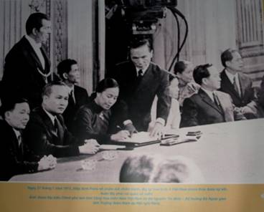
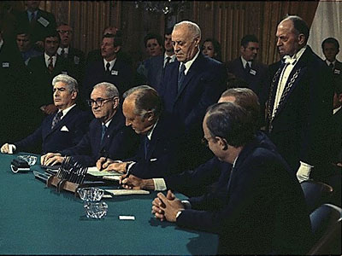
Ký Hiệp định Paris về chấm dứt chiến tranh, Mỹ rút quân khỏi chiến trường Đông Dương, lập lại Hòa Bình vào ngày 27-01-1973
Phía ta (Bà Nguyễn Thị Bình) ký Hiệp Định Pa-ri 27/1/1973
Phía Mĩ kí kết
Hiệp Định Pa-ri 27/1/1973

Slide 34
Bài 29- CẢ NƯỚC TRỰC TIẾP CHIẾN ĐẤU CHỐNG MĨ CỨU NƯỚC(1965 - 1973)
V. HIỆP ĐỊNH PA-RI NĂM 1973 VỀ CHẤM DỨT CHIẾN TRANH
Ở VIỆT NAM.
a/ Nội dung cơ bản của Hiệp Định Pa-ri (27/1/1973)( SGK)

Slide 35
Bài 29- CẢ NƯỚC TRỰC TIẾP CHIẾN ĐẤU CHỐNG MĨ CỨU NƯỚC(1965 - 1973)
V. HIỆP ĐỊNH PA-RI NĂM 1973 VỀ CHẤM DỨT CHIẾN TRANH
Ở VIỆT NAM.
a/ Nội dung cơ bản của Hiệp Định Pa-ri (27/1/1973)( SGK)
b/ Ý nghĩa của Hiệp Định Pa-ri:

Slide 36
Bài 29- CẢ NƯỚC TRỰC TIẾP CHIẾN ĐẤU CHỐNG MĨ CỨU NƯỚC(1965 - 1973)
V. HIỆP ĐỊNH PA-RI NĂM 1973 VỀ CHẤM DỨT CHIẾN TRANH
Ở VIỆT NAM.
a/ Nội dung cơ bản của Hiệp Định Pa-ri (27/1/1973)( SGK)
b/ Ý nghĩa của Hiệp Định Pa-ri:
Là kết quả của cuộc đấu tranh kiên cường, bất khuất của quân dân ta ở hai miền đất nước
Mĩ phải rút về nước và công nhận các quyền dân tộc cơ bản của nhân dân ta
-Tạo cơ hội thuận lợi để nhân dân ta tiến lên giải phóng hoàn toàn MN

